Slide 1
PipeDream: Fast and Efficient Pipeline Parallel DNN Training
Aaron Harlap、 Deepak Narayanan、 Amar Phanishayee、 Vivek Seshadri、 Nikhil Devanur、 Greg Ganger 、Phil Gibbons
Microsoft Research 、Carnegie Mellon University 、Stanford University
SYSML 2018
Notes:
机器学习与系统结合的会
Jeff Dean、Michael I. Jordan、Fei-Fei Li
使用流水线方式加速分布式深度学习应用的训练速度

Slide 2
Contents
1 Introduction of Distributed Deep Learning
2 Background and Motivation
3 Parallel Training in PipeDream
3.1 Pipeline Parallelism
3.2 Partitioning Layers Across Machines
3.3 Work Scheduling
3.4 Effective Learning
4 Evaluation
5 Weak Point and Future Work
Notes:
1.宏观深度学习介绍、微观介绍、分布式深度学习介绍
2.本文的背景以及Motivation
3.本文工作
4.实验
5.缺点以及未来工作

Slide 3
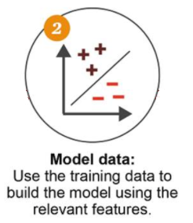
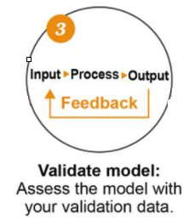
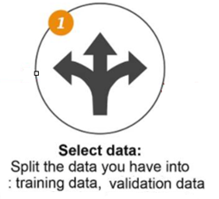
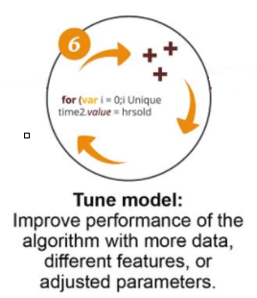
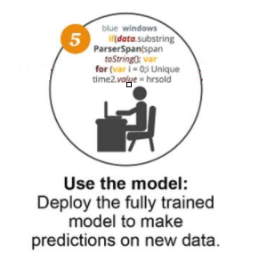
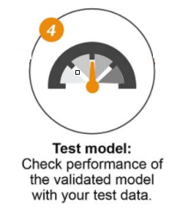
Deep Learning
Notes:
1.特征选择、数据清洗
2.模型搭建、模型训练
3.模型验证
4.测试模型
5.增量学习

Slide 4
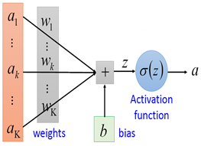
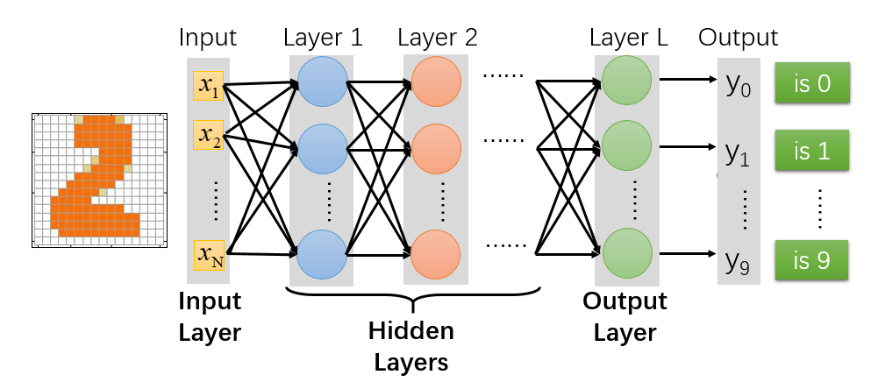
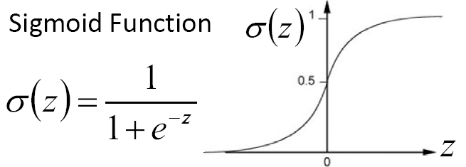
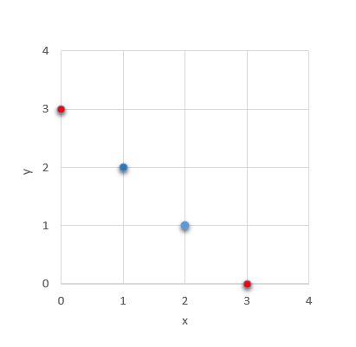



Deep Learning——Forward propagation
y = h(g(f(x))) = C3(C2(C1*x)) = a*x
W¹
x
+
b¹
W²
a¹
b²
$$σ\left( \right)$$
+
$$σ\left( \right)$$
Notes:
1.输入、中间、隐藏、参数、神经元
2.16*16图片表示
3.向量点积
4.激活函数，y=c*c*c*x = a *x引入非线性
5.前向传播

Slide 5

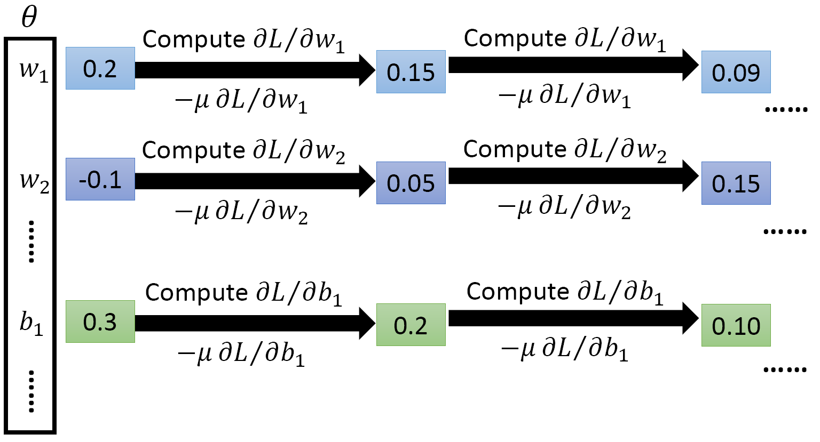


Deep Learning——Backward propagation
Loss Function
Compute graduate
Parameter update
Notes:
1.损失函数构建,换参数再执行一遍流程
2.损失函数取极值，自变量因变量、多元函数求偏导
3.数学表达
4.本质就是一张图片过一遍，得到损失函数，然后换参数再过一遍，迭代找到最好的函数

Slide 6

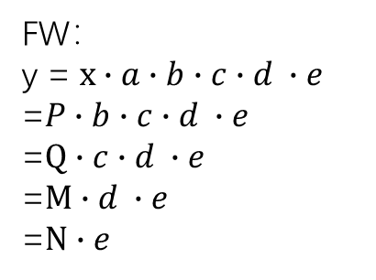








Backward propagation——Simple example
a
b
c
M
d
N
e
x
P
Q
y
$$\frac{∂y}{∂e}=\frac{∂y}{∂e}=N$$
$$\frac{∂y}{∂N}=e$$
$$\frac{∂y}{∂d}=\frac{∂y}{∂N}∙\frac{∂N}{∂d}=e∙M$$
$$\frac{∂y}{∂M}= e∙d$$
FW：
y = $x∙a∙b∙c∙d ∙e$
=$P∙b∙c∙d ∙e$
=$Q∙c∙d ∙e$
=$M∙d ∙e$
=$N∙e$
$$\frac{∂y}{∂c}=\frac{∂y}{∂M}∙\frac{∂M}{∂c}=e∙d∙Q$$
$$\frac{∂y}{∂Q}= e∙d∙c$$
BW
$$\frac{∂y}{∂b}=\frac{∂y}{∂Q}∙\frac{∂Q}{∂b}=e∙d∙c∙P$$
$$\frac{∂y}{∂P}= e∙d∙c∙b$$
$$\frac{∂y}{∂a}=\frac{∂y}{∂P}∙\frac{∂P}{∂a}=e∙d∙c∙b∙x$$
Notes:
细节、例子介绍
P = x * a
Q = P * b …
反向传播需要中间结果值，中间值的偏导数，因此需要保存许多中间值

Slide 7
INTRODUCTION
Big data | Size of dataset
ImageNet | 14,197,122 images ≈27TB
Instagram and Facebook | 10s of billions of images
YouTube-8M | 500,000 hours
Big models | Size of Parameters
AlexNet | 61,100,840
ResNet-152 V1 | 60,404,072
VGG-16 | 138,357,544
[1] http://www.image-net.org/
[2] https://research.fb.com/downloads/
[3] https://research.google.com/youtube8m/
[4] http://mxnet.incubator.apache.org/versions/1.2.1/api/python/gluon/model_zoo.html
.
Notes:
趋势
1400万张
50万小时
VGG16——1亿多参数
参数虽然不占显存，参数一亿也就大概0.5G，但是中间结果占显存，举例

Slide 8
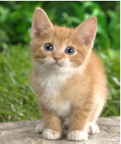
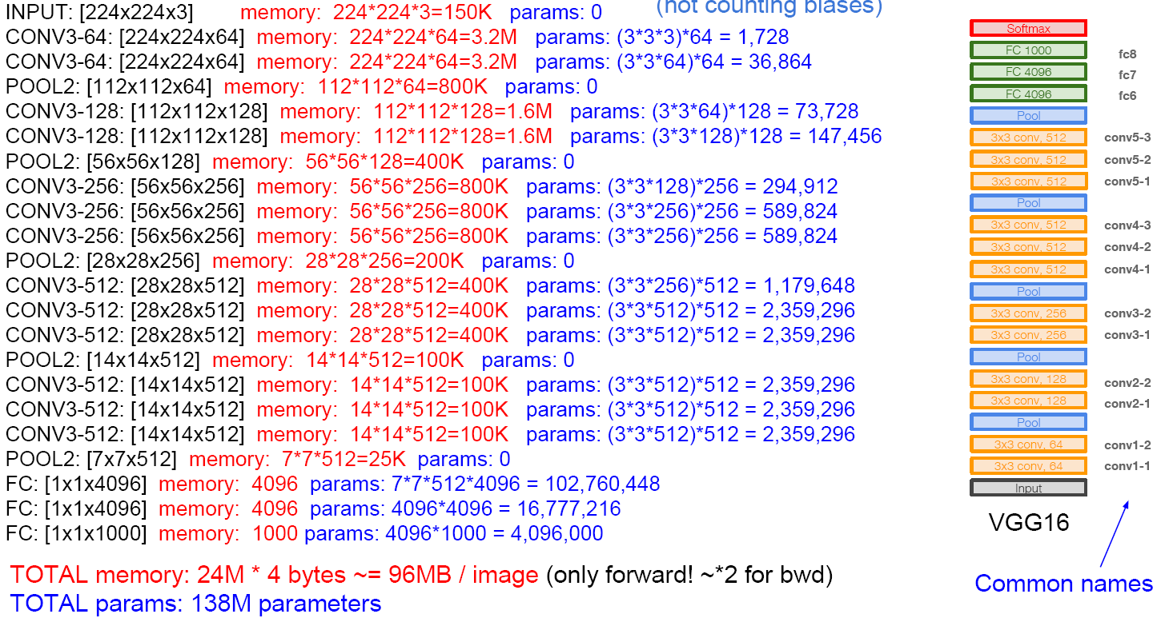
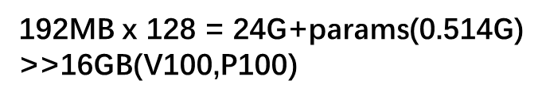

INTRODUCTION
$\text{224} \text{x} \text{224} \text{x}$ 3$\text{x}$4B = 588KB
96MB/image for forward!
192MB/image for backward!
(batch_size, channel, height, width)
(128,3, 224, 224) = 73.5MB
192MB $\text{x}$ 128 = 24G+params(0.514G)
>>16GB(V100,P100)
http://cs231n.stanford.edu/slides/2017/cs231n_2017_lecture9.pdf
Notes:
1.VGG16模型，包含16层，参数大概是1.38亿
2.红色是中间结果个数，蓝色代表参数个数
3.如果一张图是224*224*3通道，float存储大概需要588KB的内存，
4.一张图片前向传播中间结果24M，需96MB，反向至少2倍，192MB
5.多张图片组成minibatch，中间结果需要存储很多份，解释
6.存储跟输入几乎成正比关系

Slide 9
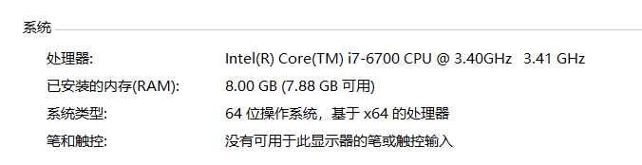
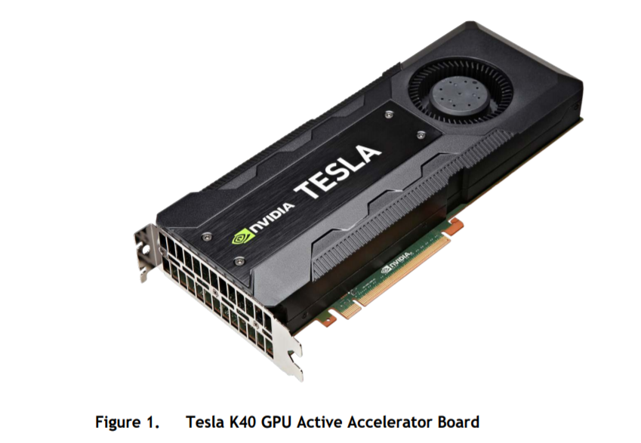
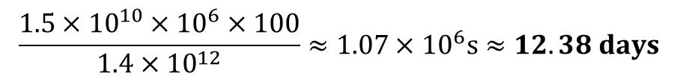
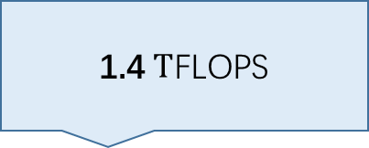
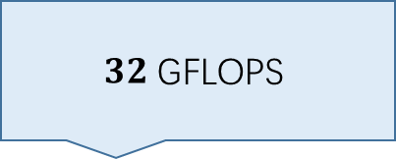
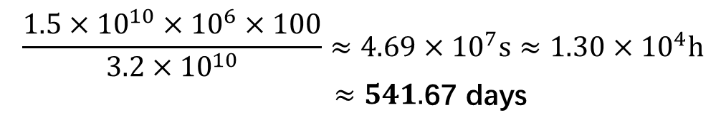
INTRODUCTION
VGG-16: image size:224*224
15 GFLOPS for forward
1,000,000 images
Scan 100 times for a image
$$32 \text{GFLOPS}$$
$$\frac{1.5×{10}^{10}×{10}^{6}×100}{3.2×{10}^{10}}≈4.69×{10}^{7}s≈1.30×{10}^{4}h$$
$≈541.$67 days
1.4$\text{T}\text{FLOP}$S
$$\frac{1.5×{10}^{10}×{10}^{6}×100}{1.4×{10}^{12}}≈1.07×{10}^{6}s≈12.38 days$$
https://asteroidsathome.net/boinc/cpu_list.php
https://www.nvidia.com/content/tesla/pdf/nvidia-tesla-kepler-family-datasheet.pdf
https://zhuanlan.zhihu.com/p/34204282

Slide 10

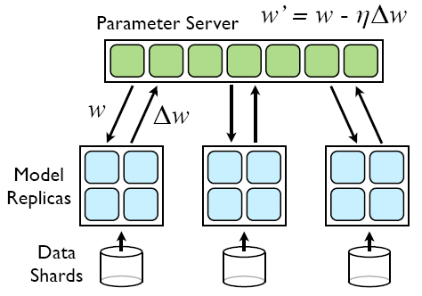

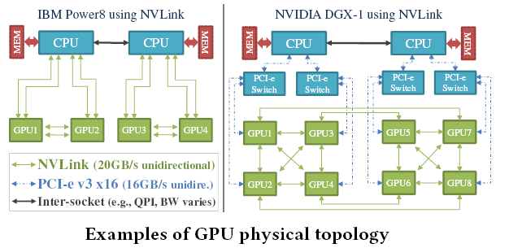
INTRODUCTION
Architecture of ps(s) communicating with several groups of workers.
Notes:
IBM Power8、英伟达DGX-1
分为两层
Worker：执行前向和反向传播
PS：存储整个模型，收集梯度执行更新同步后再返回新的参数

Slide 11
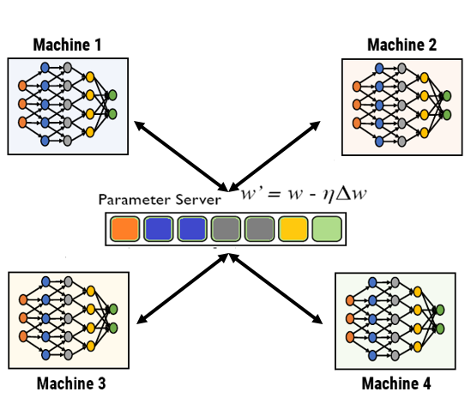
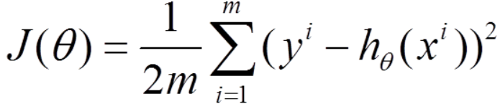
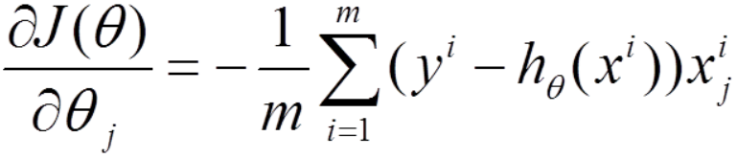
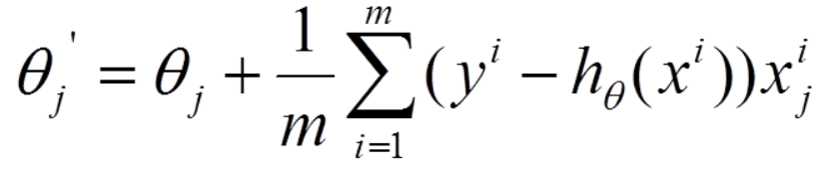
INTRODUCTION——Data Parallel
1. the DNN model is replicated on multiple worker machines
2. each worker processing a subset of the training data
3. The parameters of the model need synchronize
Loss Function
statistical efficiency
Compute graduate
Parameter update
Notes:
1.数学解释：全梯度下降、随机梯度下降、批梯度下降=》本质是使用平均值估计整体

Slide 12
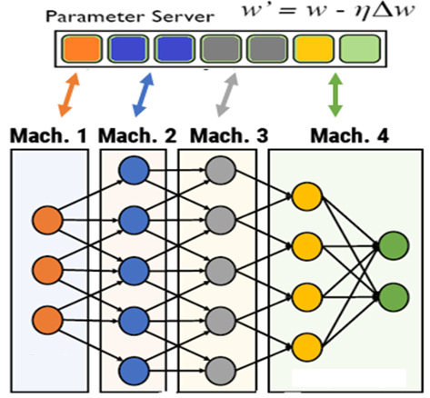
INTRODUCTION—— Model Parallel
1.Every machine only has a block of the model(often layers)
2.Compute always can be sequential
3. traditionally only as a last resort when the working set of model training is too large to fit in a single worker’s memory or cache
Notes:
1.每台机器拥有部分模型
2.模型依赖 -> 顺序执行
3. 效率不高，很少使用
4.分布式深度学习介绍完毕，Motivation以及主要工作

Slide 13
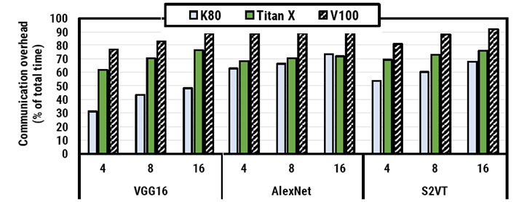
Motivation1——Data Parallel
Model | Parameters
AlexNet | 61,100,840
DenseNet-161 | 28,900,936
Inception V3 | 23,869,000
ResNet-152 V1 | 60,404,072
VGG-16 | 138,357,544
1. Growing model sizes increase per aggregation communication
2. rapid increases in GPU compute capacity shift the bottleneck of training towards communication
[1] http://mxnet.incubator.apache.org/versions/1.2.1/api/python/gluon/model_zoo.html
Notes:
1.数据并行，每个节点都拥有完整模型，每次迭代需要同步
2.模型越来越复杂，通信量越来越大
3.横轴，纵轴，K80<TitanX<V100
4.GPU计算能力的提升将瓶颈转移到网络部分

Slide 14
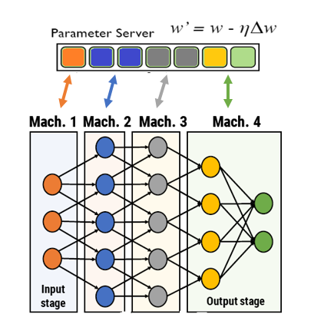
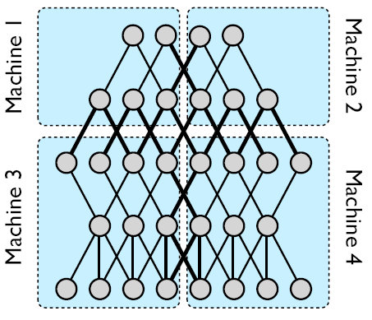
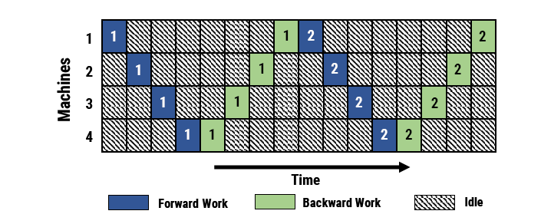
Motivation2——Model Parallel
1. lead to severe underutilization of compute resources(if each layer is assigned to a worker)
2. determining how best to partition a DNN model among workers is a challenging task
Notes:
两种划分
1.以层划分，横轴纵轴1234， 4321，蓝色、绿色、顺序执行， -> GPU效率低
2.算法划分，顺序执行，效率不高，难以通用

Slide 15
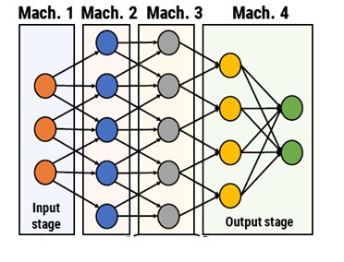
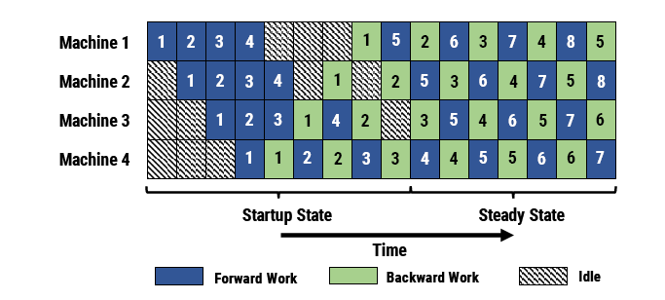
Parallel Training in PipeDream
Notes:
1.将传统的数据并行与流水线增强的模型并行结合
2.以层划分阶段，每个阶段包含1~多连续层，每个阶段映射到一台机器
3.每个机器执行相应模型前向和反向传播，传统模型并行，前向传播阶段执行后向后传递中间结果执行下个阶段，反向传播同样
4.为了提升GPU利用率，冲入多个minibatch，用流水线提升模型并行。每个时间片执行完一个minibatch的前向传播后异步发送中间结果，同时处理下一个任务

Slide 16
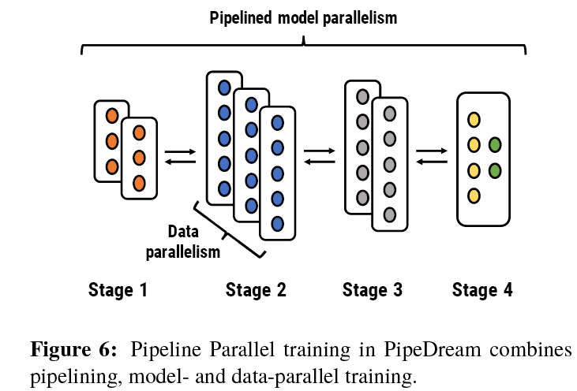
Parallel Training in PipeDream
Notes:
1.复制因子,参数服务器
2.卷积层计算量大，参数量少，数据并行
3.全连接计算量少，参数量大，模型并行

Slide 17
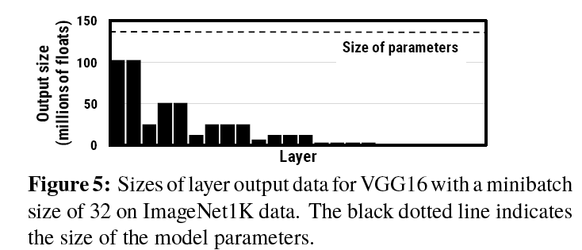
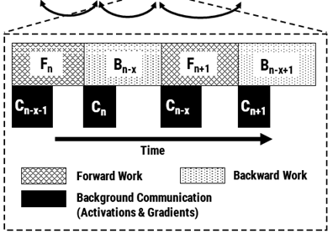
Advantages
Pipelining communicates less.
Pipelining overlaps computation and communication
Notes:
25->5,减少到1/5
VGG中间结果与整体参数通信数量差别
重叠计算与通信，提升硬件有效性

Slide 18
Challenges
1. Automatic partitioning of work across available compute resources.
2. Scheduling of computation to maximize throughput while ensuring forward progress in the learning task.——hardware efficiency
3. Ensuring that learning is effective in the face of asynchrony introduced by pipelining.——statistical efficiency
Notes:
1.划分算法，计算平均、通信量少
2.合理调度，合理运用硬件
3.保证准确性，也就是保证训练的有效性

Slide 19
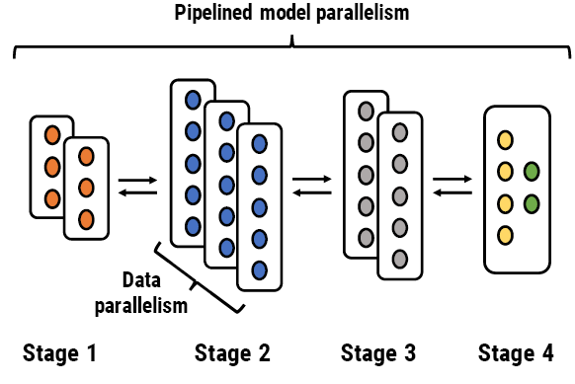
3.1 Partitioning Layers Across Machines step1——Profiling the DNN Model
the total computation time across the forward and backward pass for the layer
the size of the output activations of the layer (also gradients)
the size of parameters for layer l.
Notes:
1.刻画模型，在一台机器跑1000minibatch，得到三个数据量
1、每一层的前向反向计算时间
2、每一层的激活值，梯度大小
3、每一层的参数

Slide 20
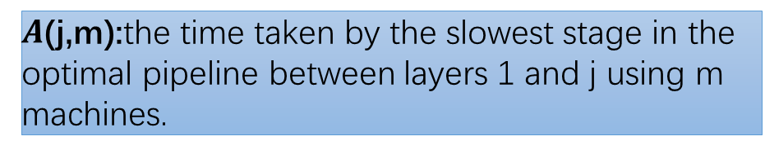
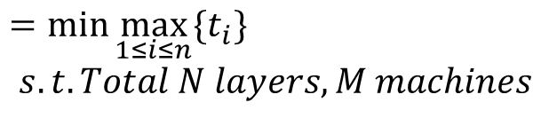
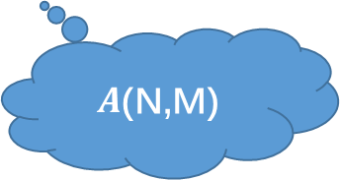
3.1 Partitioning Layers Across Machines
（N,M）
optimal sub-problem
（N-N’,M-M’）
(N’,M’)
DP
t1
t2
t3
t4
$A$(j,m):the time taken by the slowest stage in the optimal pipeline between layers 1 and j using m machines.
$$min\sum_{i=1}^{n}{t_{i}}$$
$$=\min{\max_{1≤i≤n}{\{t_{i}\}}}$$
$s.t.Total N layers, M machines$
$A$(N,M)
Notes:
1.最小化整体训练时间->使得每个stage的计算量差不多，每个stage的吞吐量就差不多，整个流水线就会加快执行
2.给定M机器，N层的话最优解是那个最慢的stage，拆分问题，将N’层放在一个stage，复制M’层剩下的就是个子问题了，就找到了一个最优的子结构，因此可以用DP解决

Slide 21
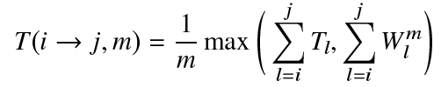
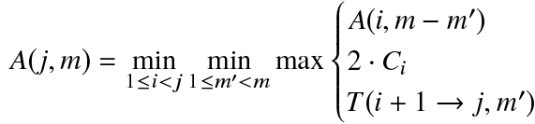
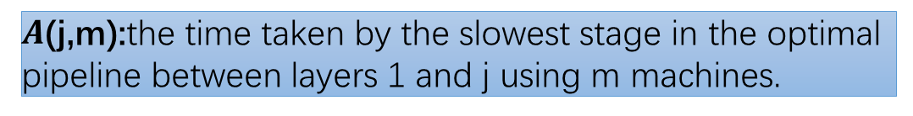
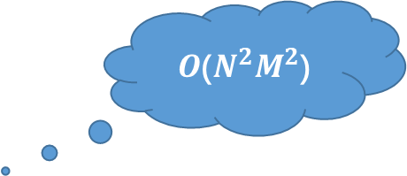
3.1 Partitioning Layers Across Machines
$A$(j,m):the time taken by the slowest stage in the optimal pipeline between layers 1 and j using m machines.
$O$($N^{2}M^{2}$)
A(j,m)=T(1->j,m), // only one stage, replicated m times
//more than one stage
Notes:
1.T代表i->j层放在一个阶段，使用m台机器复制的一个时间，括号中包含计算与通信时间，通信代表与数据并行参数服务器的一个通信
2.A有两种情况，要么一个stage复制多次，要么多个stage
3.假设i+1->j在一个stage使用m’复制，剩下就是子问题，时间就是三个中最大
4.总结：问题转化-》大问题化小
5.子问题总数是MN，每个子问题的复杂度是O(MN)

Slide 22
3.2 Work Scheduling——one-forward-one-backward (1F1B)
Notes:
1.优先前向：导致后向执行堵塞，参数得不到更新，阻碍训练
2.优先后向：导致后向没有前向的结果进行处理，减慢流水线吞吐率
3.一前一后调度策略，到达稳定状态
4.参数版本问题

Slide 23


3.3 Effective Learning
Vanilla minibatch SGD
Weight Stashing
Vertical Sync.
Notes:
1.权值存储，使用最新，应用到使用
2.垂直同步，使用最稳定，应用到最稳定
3.N个阶段，T次迭代
4.总结：提出PipeDream，引出三个挑战，三种方法解决挑战
5.目标：在不损失数学有效性的情况下提升硬件有效性

Slide 24
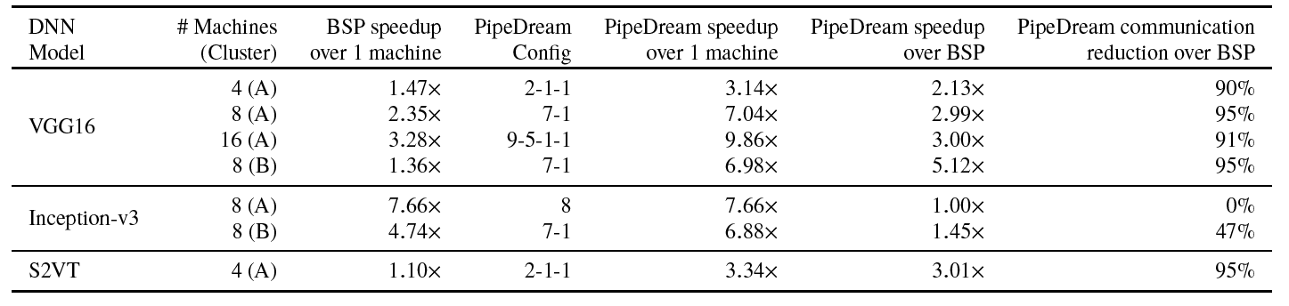
Evaluation
Cluster | GPU | GPU Memory | CPU | RAM | Network
Cluster-A | NVIDIA Titan X | 12 GB | E5-2698B v3 Xeon | 64 GB | 25 Gbps Ethernet
Cluster-B | NVIDIA V100 | 16 GB | E5-2690 Xeon | 64 GB | 10 Gbps Ethernet
Notes:
1.每台机器一块CPU，一块GPU
1.A计算差网络强，B计算强网络差
2.每一列介绍

Slide 25
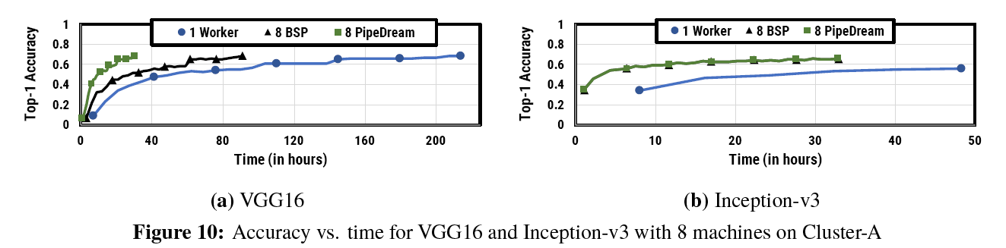
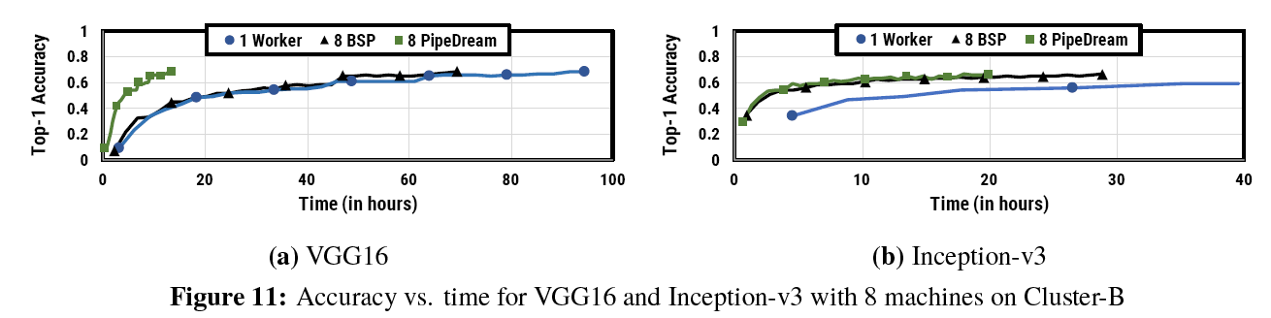
Evaluation
Notes:
准确性、时间

Slide 26
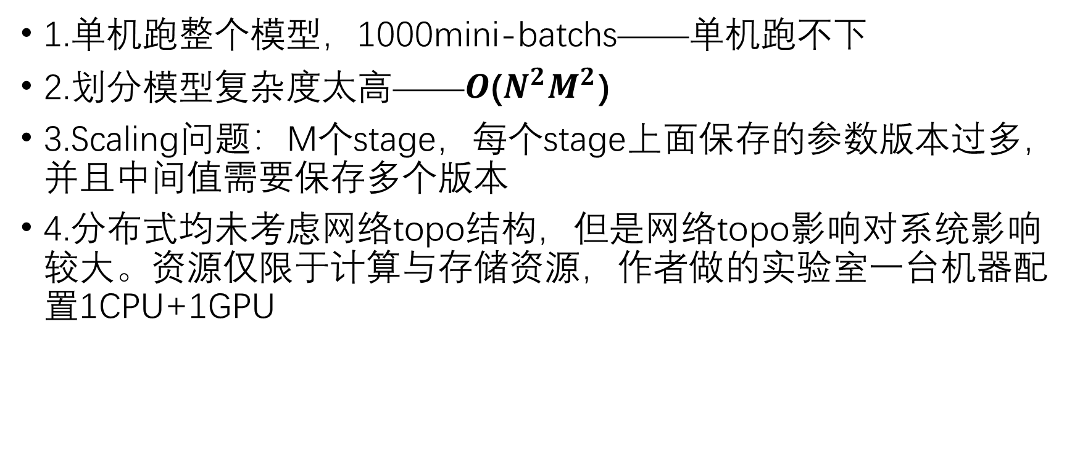
Weak Point and Future Work
1.单机跑整个模型，1000mini-batchs——单机跑不下
2.划分模型复杂度太高——$O$($N^{2}M^{2}$)
3.Scaling问题：M个stage，每个stage上面保存的参数版本过多，并且中间值需要保存多个版本
4.分布式均未考虑网络topo结构，但是网络topo影响对系统影响较大。资源仅限于计算与存储资源，作者做的实验室一台机器配置1CPU+1GPU

Slide 27
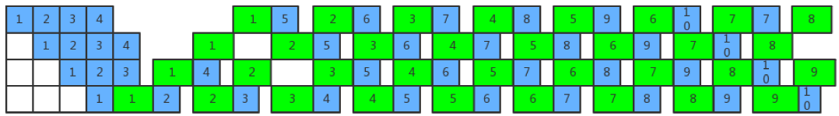


Weak Point and Future Work
Notes:
1. 国立台湾大学从反向传播比前向传播时间长切入，向里面多注入minibatch，将一前一后作为一个时间片，并发执行提高利用率，优点提升利用率，隐藏网络在计算里面，但是并不一定保证网络就比计算时间小。缺点权值版本过多，因此他使用权值预测的方法，但是对准确率不保证
2.我准备从网络部分切入，两者均未考虑网络在里面，考虑GPU topo，网络连接的异构性，从而对模型划分，任务调度，有效学习三个方面的影响
2.1 前 = 反， 加入网络
2.2 前 < 反，加入网络

